Slide 1
신고센터 테스트
2025.06.09

Slide 2
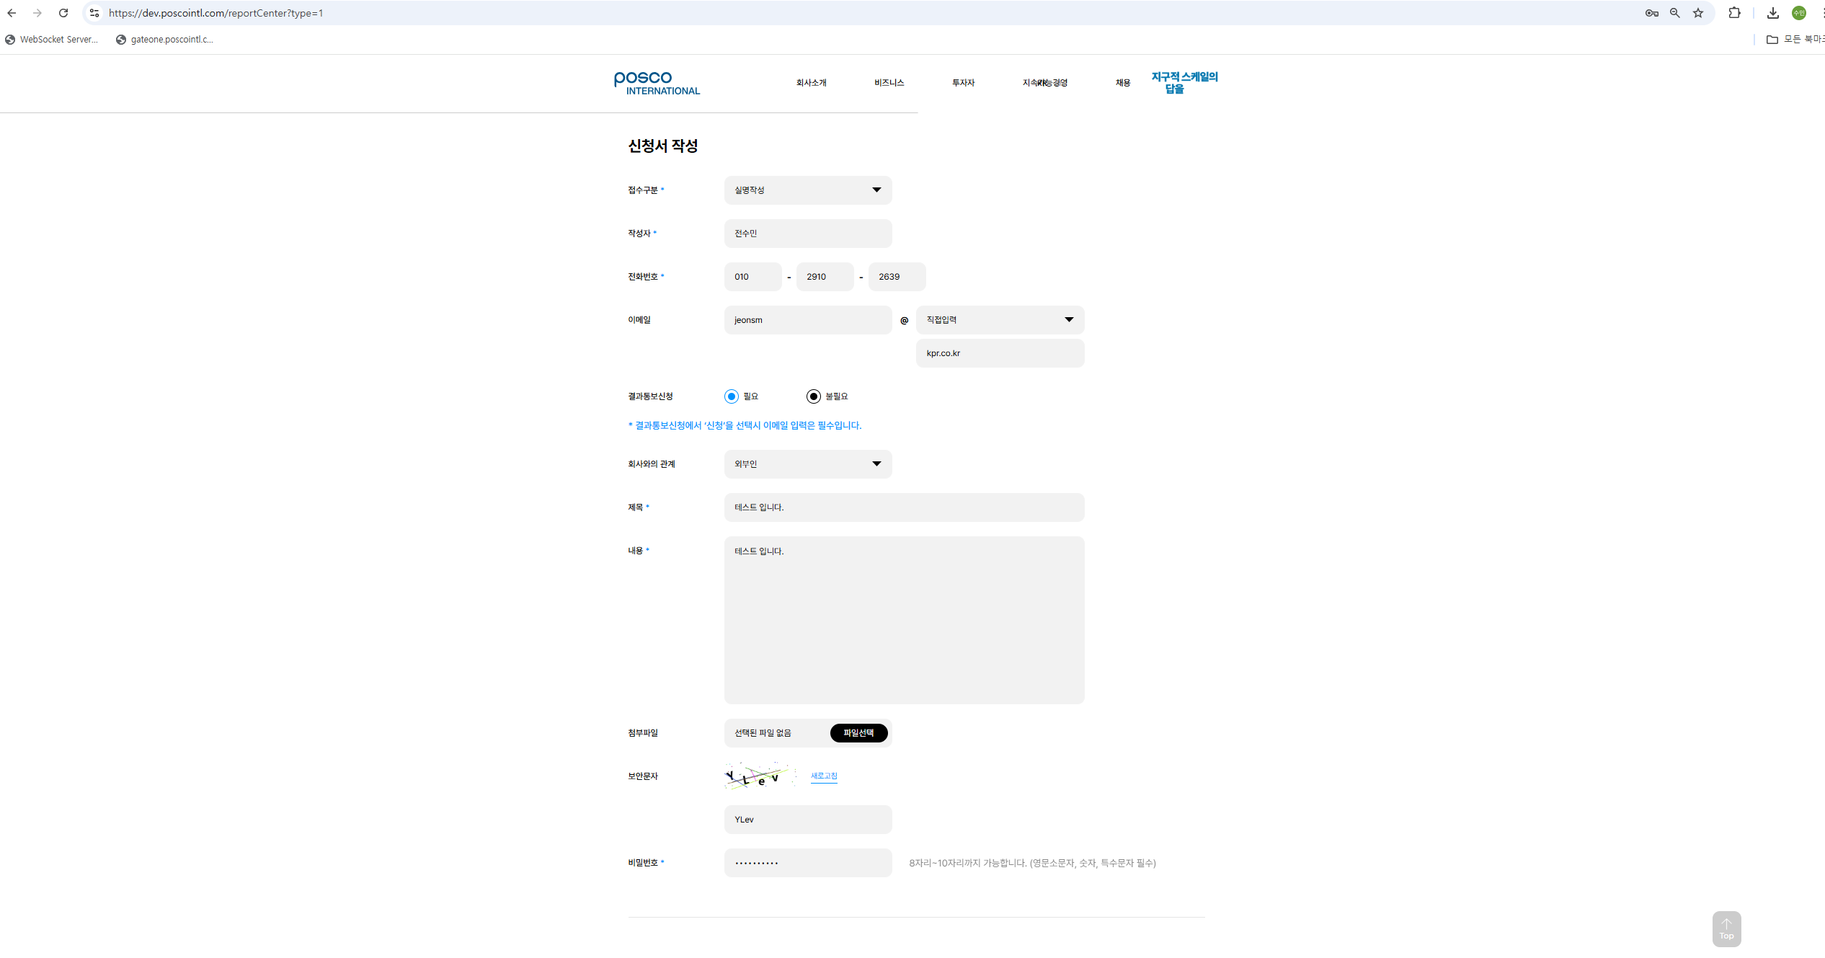
1-1.신고센터 접수_홈페이지

Slide 3
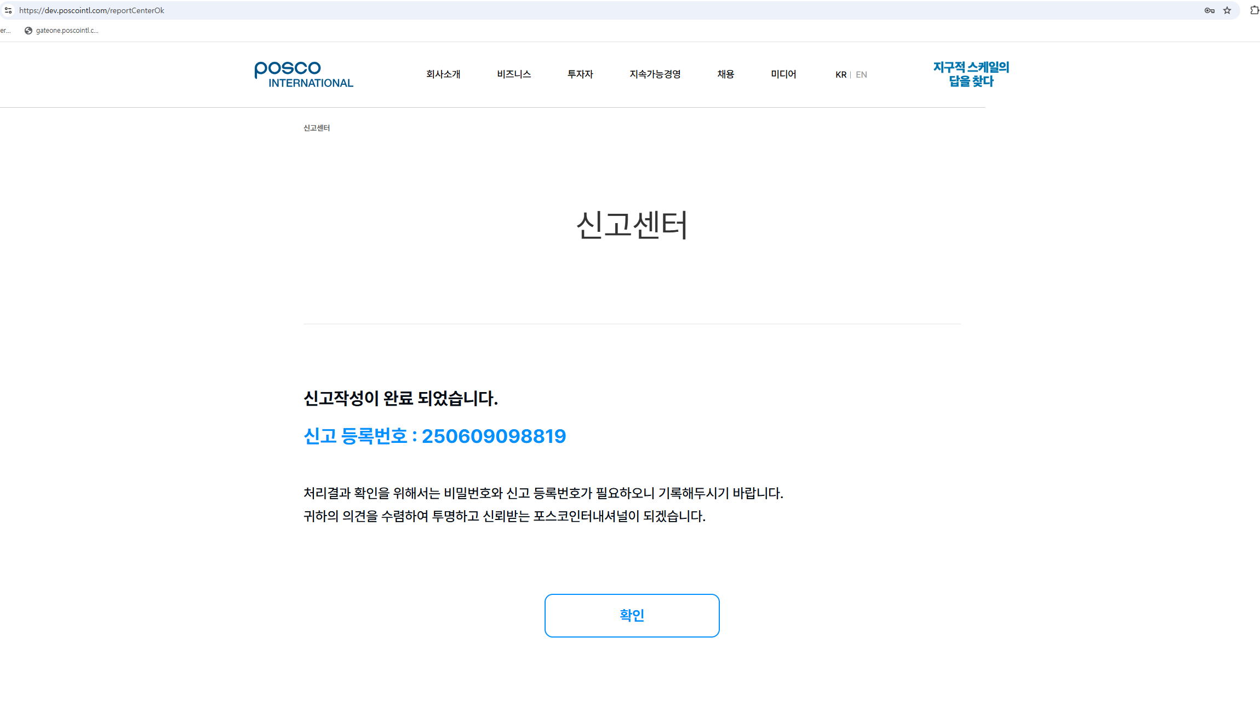
1-1.신고센터 접수_홈페이지

Slide 4
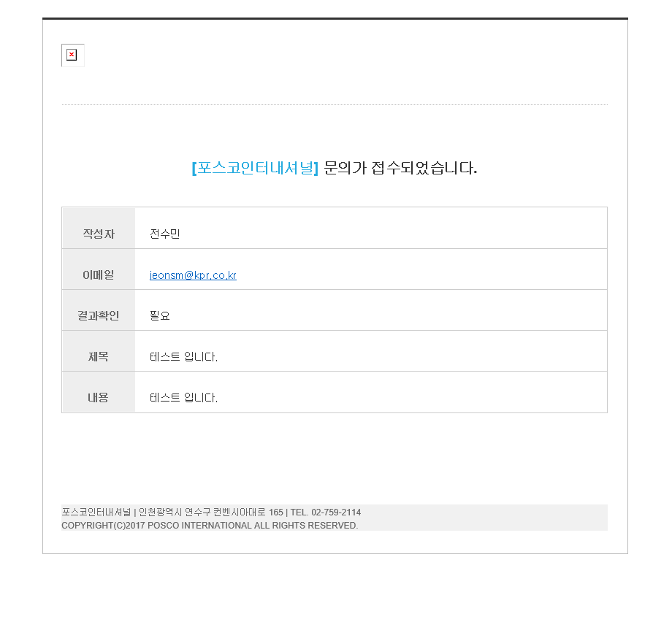
1-2.신고센터 접수_메일수신

Slide 5
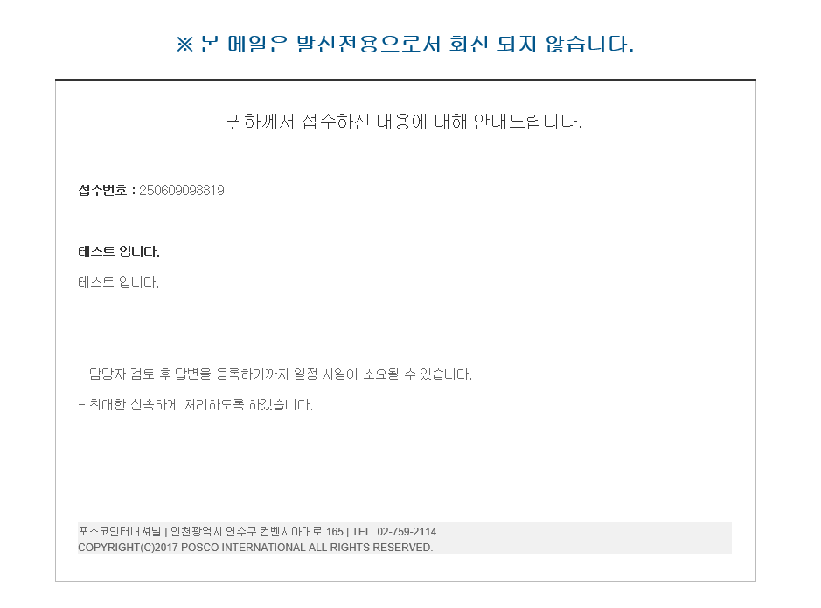
2-1.관리자 확인_접수내역 확인

Slide 6
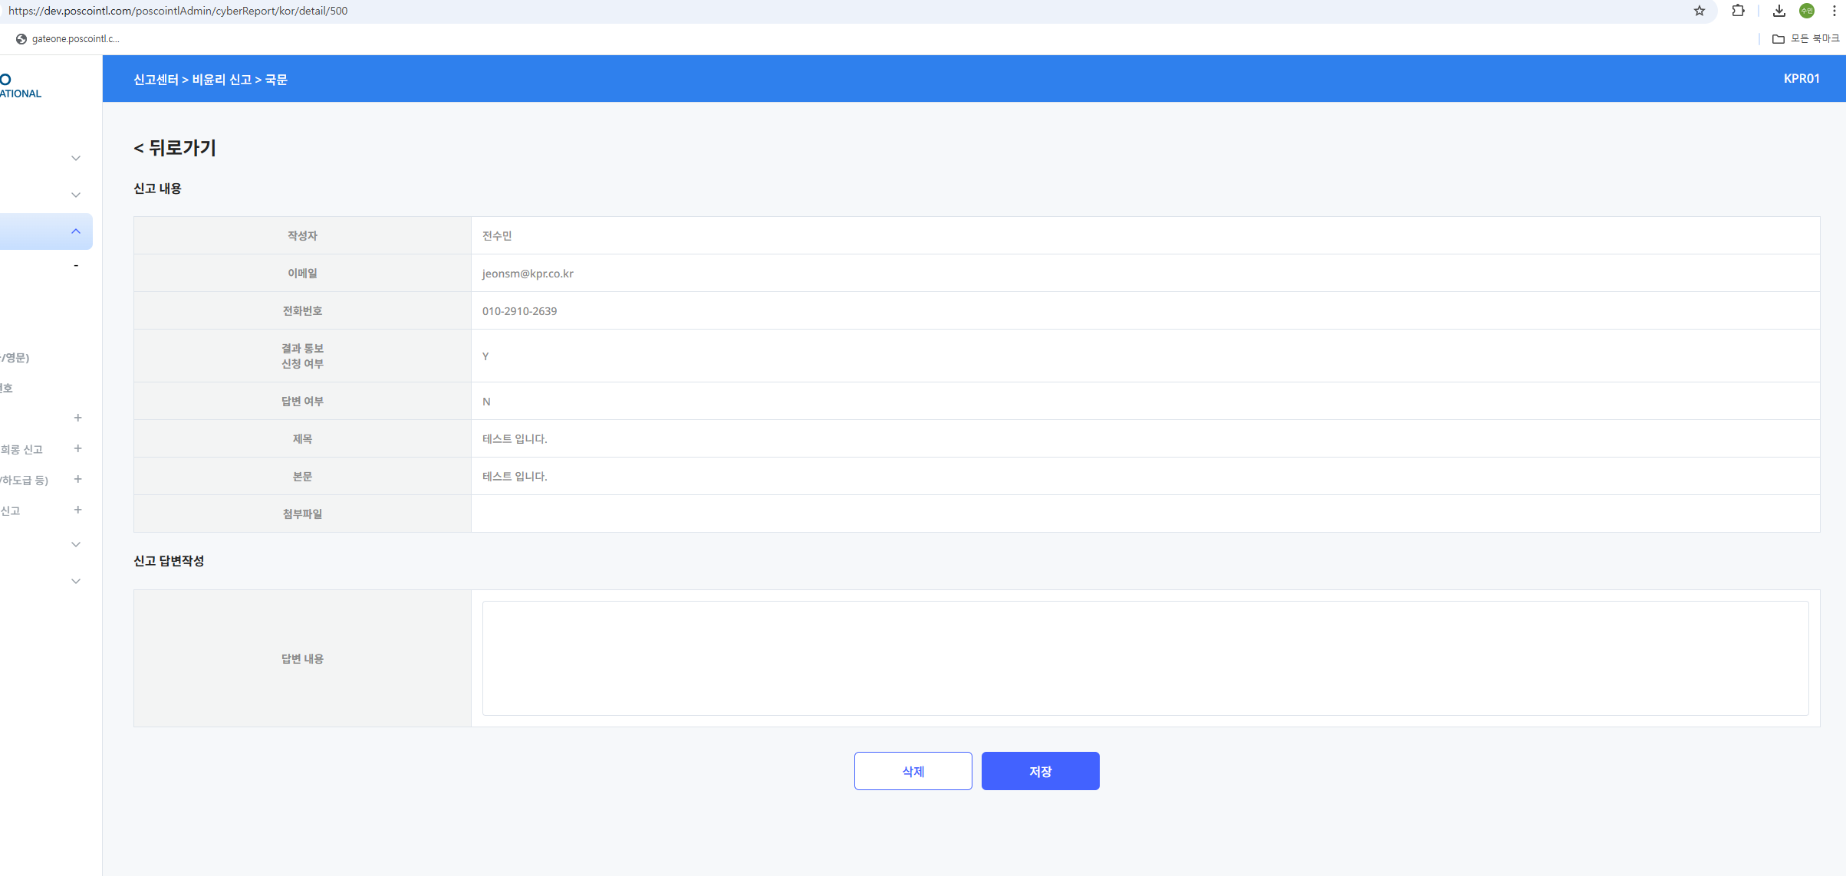
2-1.관리자 확인_접수내역 확인

Slide 7
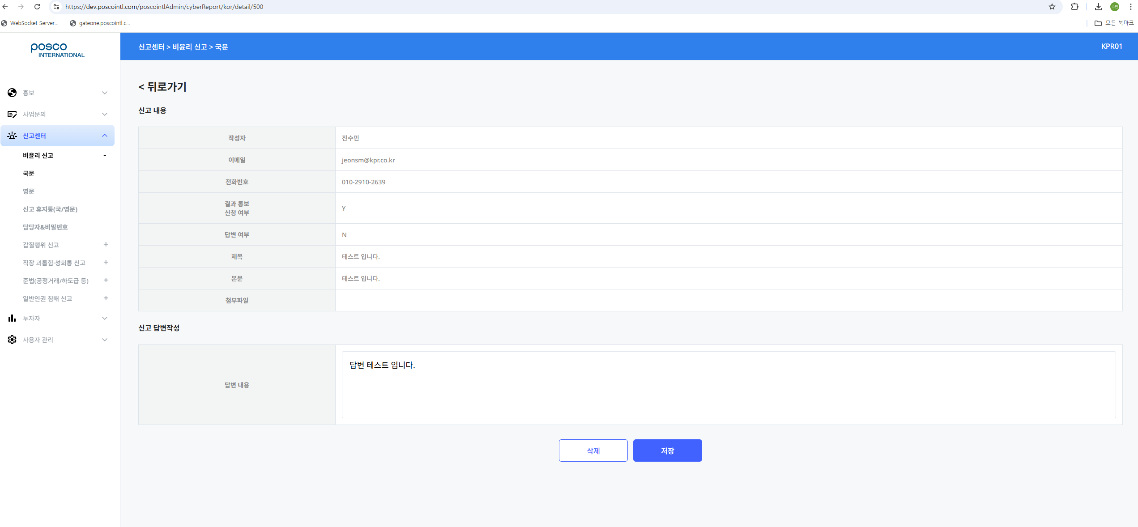
2-2.관리자 확인_답변작성

Slide 8
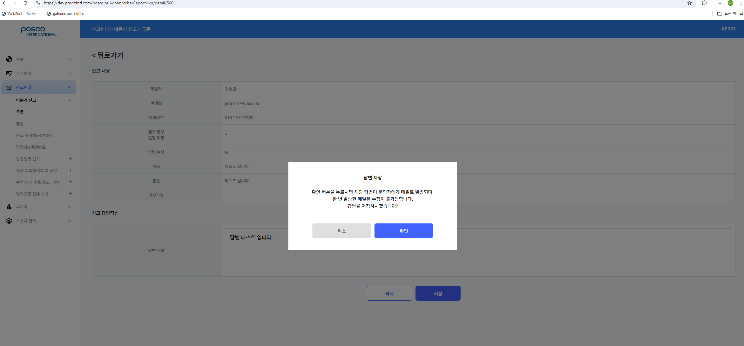
2-2.관리자 확인_답변작성

Slide 9
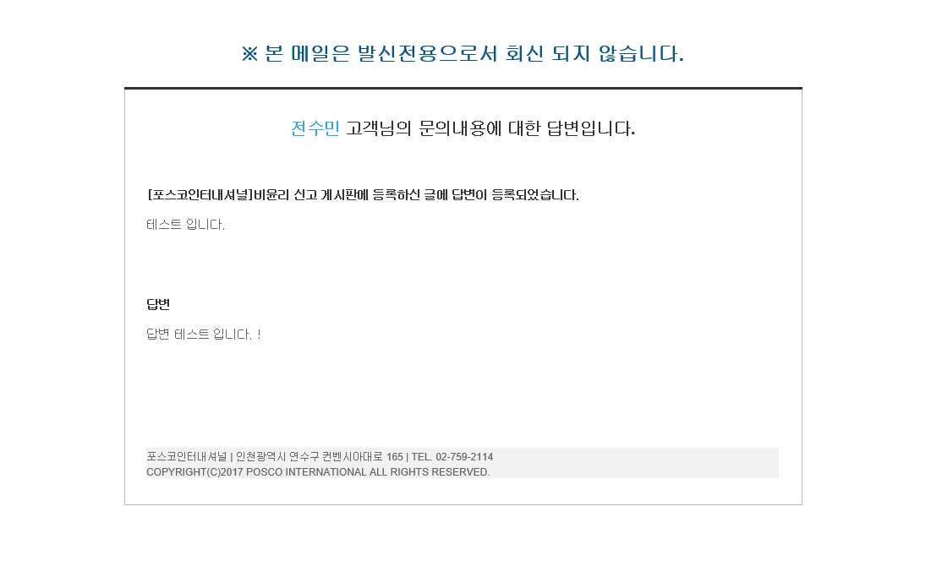
3-1.사용자 확인

Slide 10
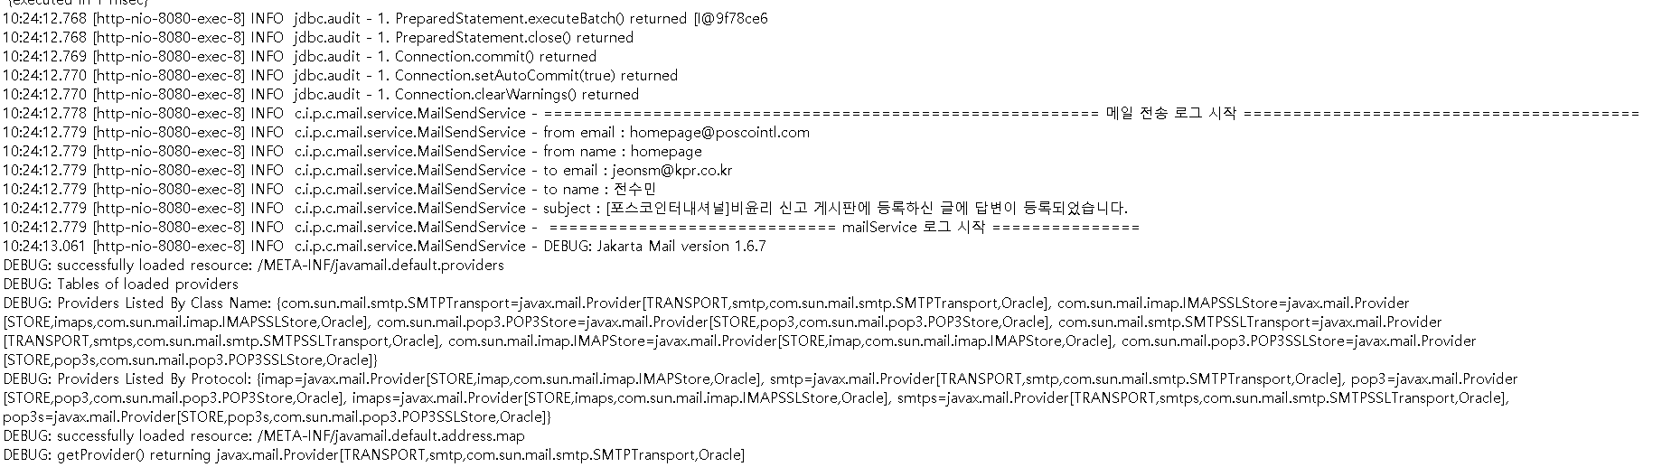
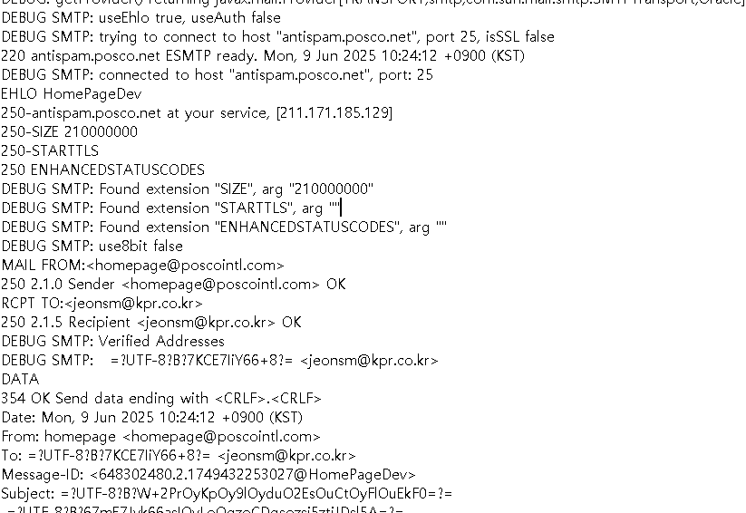
※ 개발 로그

